Slide 1


KHỞI ĐỘNG
Quan sát video clip, hãy cho biết video clip gợi cho các em biết đến bài hát nào?
HÀNH TRÌNH TRÊN ĐẤT PHÙ SA

Slide 2





SỬ DỤNG HỢP LÍ TÀI NGUYÊN ĐẤT
BÀI 12
ĐỊA LÍ 8

Slide 3

LỚP
8
PHẦN ĐỊA LÍ
BÀI 12. SỬ DỤNG HỢP LÍ TÀI NGUYÊN ĐẤT
NỘI DUNG BÀI HỌC
1
ĐẶC ĐIỂM ĐẤT FERALIT VÀ GIÁ TRỊ SỬ DỤNG
2
ĐẶC ĐIỂM CỦA ĐẤT PHÙ SA VÀ GIÁ TRỊ SỬ DỤNG
3
TÍNH CẤP THIẾT CỦA VẤN ĐỀ CHỐNG THOÁI HÓA ĐẤT Ở NƯỚC TA
4
LUYỆN TẬP VÀ VẬN DỤNG

Slide 4


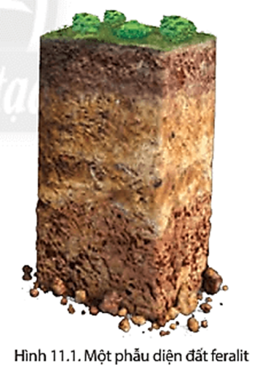



BÀI 12
1
ĐẶC ĐIỂM ĐẤT FERALIT VÀ GIÁ TRỊ SỬ DỤNG
a. Đặc điểm của đất feralit
Quan sát hình 11.1 và kênh chữ SGK, nêu đặc điểm về lớp vỏ phong hóa, màu sắc, tính chất của đất feralit.
Đặc điểm
Có lớp vỏ phong hoá dày, thoáng khí, dễ thoát nước.
Đất thường có màu đỏ vàng.
Đất chua, nghèo các chất badơ và mùn.

Slide 5
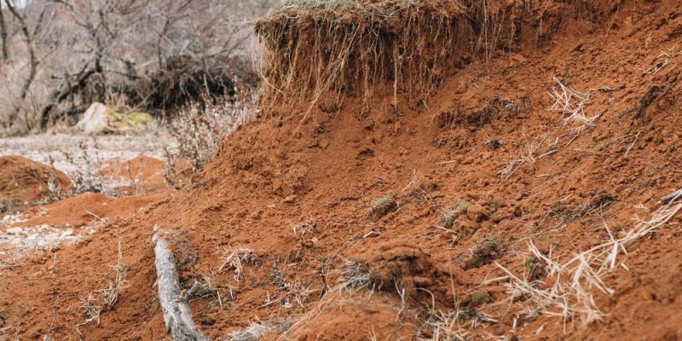
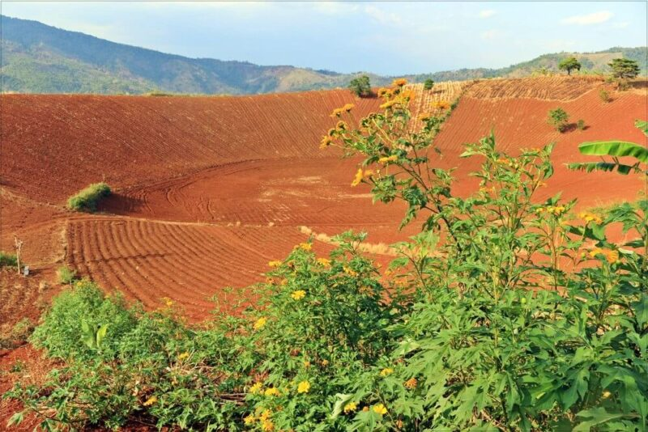
BÀI 12
1
ĐẶC ĐIỂM ĐẤT FERALIT VÀ GIÁ TRỊ SỬ DỤNG
a. Đặc điểm của đất feralit
Quan sát các hình ảnh và kênh chữ SGK, giải thích vì sao đất feralit có màu đỏ vàng và có đặc tính chua? Loại đất nào của nhóm đất feralit giàu chất dinh dưỡng và tơi xốp?
Đất feralit bị rửa trôi vào mùa mưa
- Đất feralit có màu đỏ vàng do có nhiều hợp chất sắt, nhôm.
- Đất có đặc tính chua do các badơ đã bị rửa trôi trong mùa mưa.
- Đất feralit hình thành trên đá badan giàu chất dinh dưỡng và tơi xốp.
Đất feralit trên đá badan

Slide 6
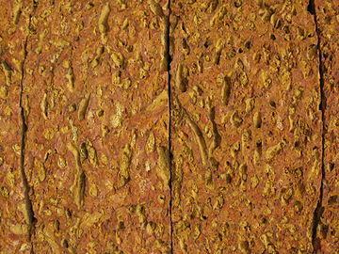
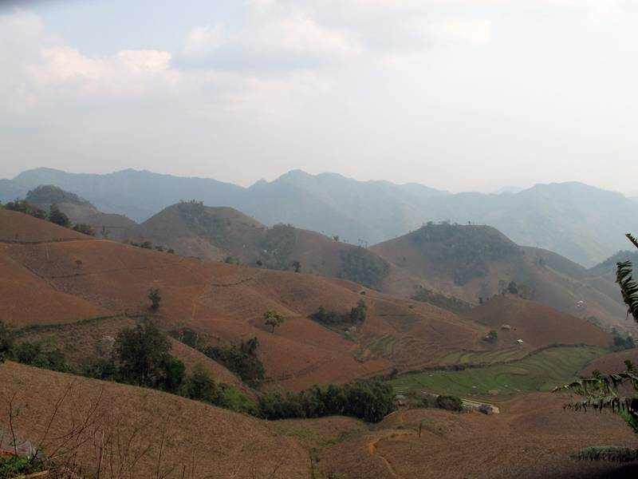
BÀI 12
1
ĐẶC ĐIỂM ĐẤT FERALIT VÀ GIÁ TRỊ SỬ DỤNG
a. Đặc điểm của đất feralit
Quan sát các hình ảnh và kênh chữ SGK, giải thích vì sao khi mất lớp phủ thực vật đất trở nên xấu và không thể trồng trọt.
Đá ong
Do bị rửa trôi mạnh nên các hợp chất oxit sắt và oxit nhôm thường tích tụ thành kết von hoặc đá ong, nằm cách mặt đất khoảng 0,5 - 1 m. Khi bị mất lớp phủ thực vật và lộ ra bề mặt, lớp đá ong này sẽ cứng lại, đất trở nên xấu và không thể trồng trọt.
Đất đồi trọc bị mất lớp phủ thực vật

Slide 7


BÀI 12
1
ĐẶC ĐIỂM ĐẤT FERALIT VÀ GIÁ TRỊ SỬ DỤNG
a. Đặc điểm của đất feralit
- Có lớp vỏ phong hoá dày, thoáng khí, dễ thoát nước.
- Đất thường có màu đỏ vàng.
- Phần lớn đất feralit có đặc điểm chua, nghèo các chất badơ và mùn.

Slide 8
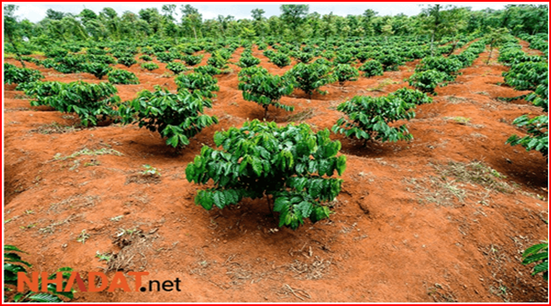
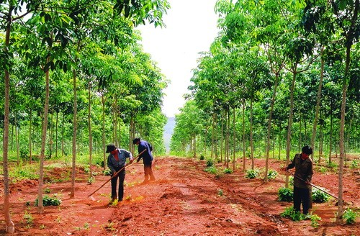
BÀI 12
1
ĐẶC ĐIỂM ĐẤT FERALIT VÀ GIÁ TRỊ SỬ DỤNG
b. Giá trị sử dụng của đất feralit
Quan sát các hình ảnh và kênh chữ SGK, nêu giá trị sử dụng đất feralit trong sản xuất nông nghiệp và kể tên các loại cây trồng thích hợp với đất feralit.
- Thích hợp trồng cây công nghiệp lâu năm, cây ăn quả, phát triển đồng cỏ để chăn nuôi gia súc lớn,...
- Ở những nơi có độ dốc nhỏ, có thể kết hợp trồng cây công nghiệp hàng năm, cây thực phẩm và cây lương thực.
- Các cây trồng thích hợp: cao su, cà phê, hồ tiêu, điều, chè...
Trồng cà phê trên đất feralit
Trồng cao su trên đất feralit

Slide 9
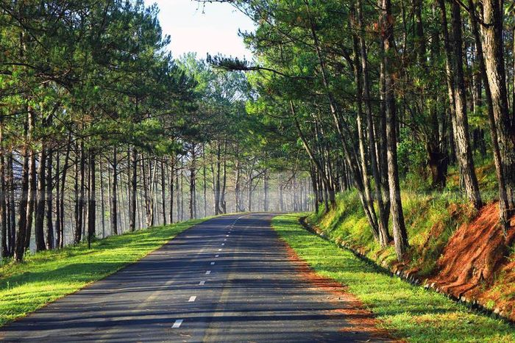
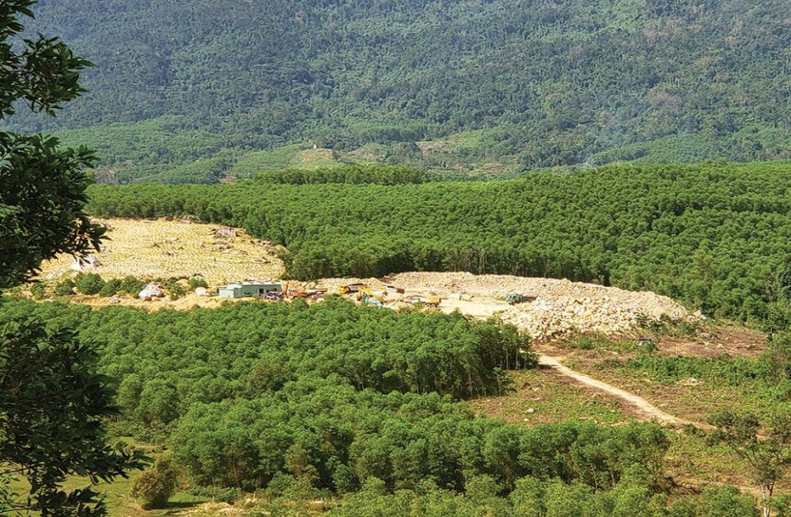
BÀI 12
1
ĐẶC ĐIỂM ĐẤT FERALIT VÀ GIÁ TRỊ SỬ DỤNG
b. Giá trị sử dụng của đất feralit
Quan sát các hình ảnh và kênh chữ SGK, nêu giá trị sử dụng đất feralit trong sản xuất lâm nghiệp.
Rừng thông ở Đà Lạt
Thích hợp để phát triển rừng sản xuất với các loại cây như thông, keo, bạch đàn và các loại cây gỗ khác.
Rừng keo ở Quảng Nam

Slide 10
BÀI 12
1
ĐẶC ĐIỂM ĐẤT FERALIT VÀ GIÁ TRỊ SỬ DỤNG
b. Giá trị sử dụng của đất feralit
- Đối với nông nghiệp: thích hợp trồng cây công nghiệp lâu năm, cây ăn quả, phát triển đồng cỏ để chăn nuôi gia súc lớn,...
- Đối với lâm nghiệp: thích hợp để phát triển rừng sản xuất.

Slide 11
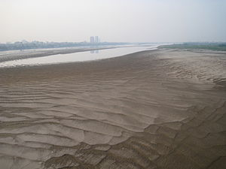
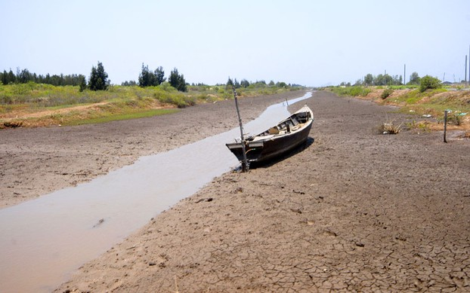
BÀI 12
2
ĐẶC ĐIỂM ĐẤT PHÙ SA VÀ GIÁ TRỊ SỬ DỤNG
a. Đặc điểm của đất phù sa
Quan sát các hình ảnh và kênh chữ SGK, giải thích vì sao đất phù sa lại có tầng đất dày và phì nhiêu? Nêu đặc điểm của đất phù sa sông.
Đất phù sa sông Hồng
- Được hình thành do quá trình bồi tụ của các hệ thống sông nên có đặc điểm chung là tầng đất dày và phì nhiêu.
- Đất phù sa sông là loại đất phù sa trung tính, ít chua; đất có màu nâu, tơi xốp, giàu chất dinh dưỡng.
Đất phù sa sông Cửu Long

Slide 12
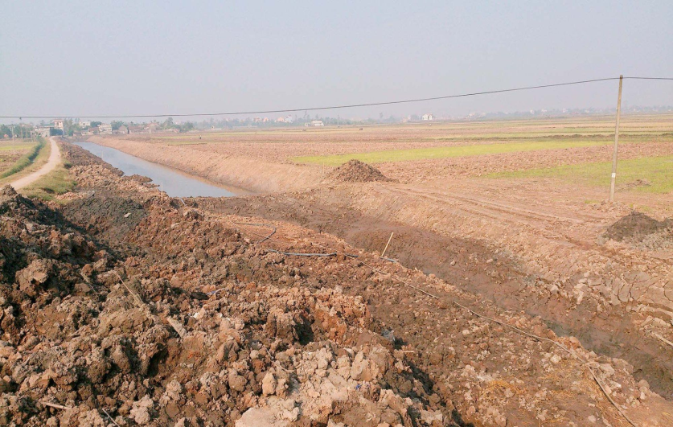
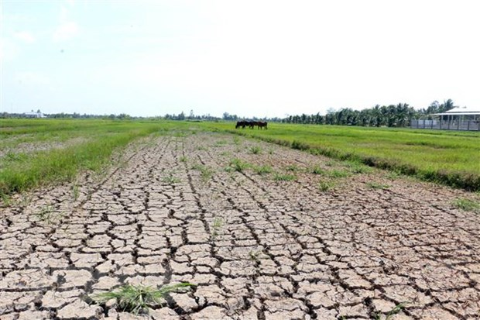
BÀI 12
2
ĐẶC ĐIỂM ĐẤT PHÙ SA VÀ GIÁ TRỊ SỬ DỤNG
a. Đặc điểm của đất phù sa
Quan sát các hình ảnh và kênh chữ SGK, nêu đặc điểm của đất phèn và đất mặn.
Đất phèn ở Cà Mau
- Đất phèn là loại đất hình thành ở những vùng trũng nước lâu ngày; đất bị chua, nghèo dinh dưỡng.
- Đất mặn là loại đất được hình thành ở các vùng cửa sông, ven biển.
Đất mặn ở Bến Tre

Slide 13
BÀI 12
2
ĐẶC ĐIỂM ĐẤT PHÙ SA VÀ GIÁ TRỊ SỬ DỤNG
a. Đặc điểm của đất phù sa
- Được hình thành do quá trình bồi tụ của các hệ thống sông.
- Đặc điểm chung: tầng đất dày và phì nhiêu.

Slide 14
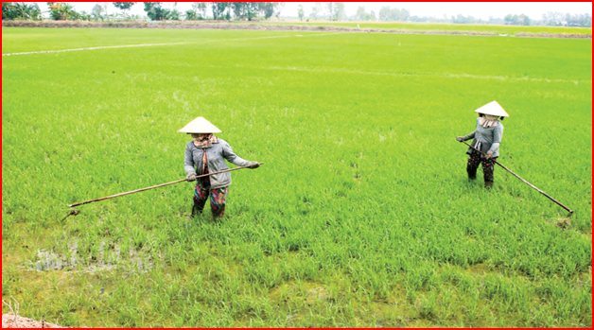
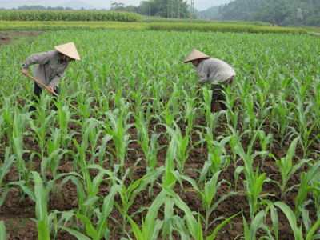
BÀI 12
2
ĐẶC ĐIỂM ĐẤT PHÙ SA VÀ GIÁ TRỊ SỬ DỤNG
b. Giá trị sử dụng của đất phù sa
Quan sát các hình ảnh và kênh chữ SGK, nêu giá trị sử dụng đất phù sa trong sản xuất nông nghiệp và kể tên các loại cây trồng thích hợp với đất phù sa.
Trồng lúa trên đất phù sa
- Thích hợp trồng cây lương thực, rau, hoa màu và cây công nghiệp hằng năm.
- Các cây trồng thích hợp: lúa, ngô, khoai, sắn, rau...
Trồng ngô trên đất phù sa

